Slide 1
Gerak Melingkar
Latia Merinda 2013022026

Slide 2
Pokok bahasan
Gerak melingkar beraturan
Kecepatan linear dan angular
01
02
Percepatan dan gaya sentripetal
Gerak melingkar berubah beraturan
03
04

Slide 3
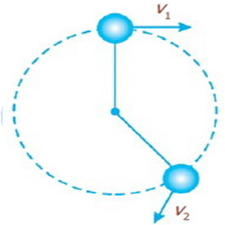
Gerak melingkar beraturan
Gerak Melingkar Beraturan (GMB) adalah gerak yang lintasannya berbentuk lingkaran dengan laju konstan dan arah kecepatan tegak lurus terhadap arah percepatan. Arah kecepatan terus berubah sementara benda bergerak dalam lingkaran tersebut, tampak seperti pada gambar disamping. Oleh karena percepatan didefinisikan sebagai besar perubahan kecepatan, perubahan arah kecepatan menyebabkan percepatan sebagaimana juga perubahan besar kecepatan. Dengan demikian, benda yang mengelilingi sebuah lingkaran terus dipercepat, bahkan ketika lajunya tetap konstan (V₁= V₂ = V).

Slide 4
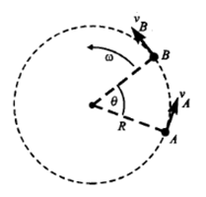
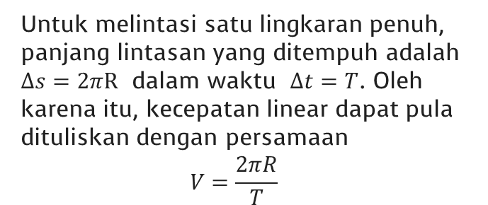
Kecepatan lenear pada gerak melingkar
Untuk melintasi satu lingkaran penuh, panjang lintasan yang ditempuh adalah $∆s=2πR$ dalam waktu $∆t=T$. Oleh karena itu, kecepatan linear dapat pula dituliskan dengan persamaan
$$V=\frac{2πR}{T}$$

Slide 5
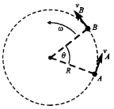
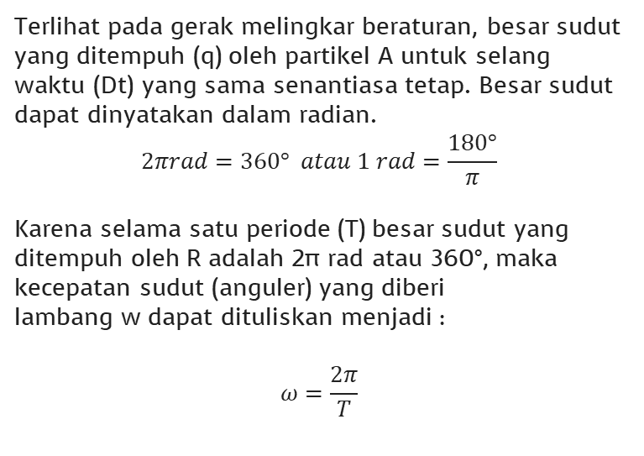
Kecepatan Anguler
Terlihat pada gerak melingkar beraturan, besar sudut yang ditempuh (q) oleh partikel A untuk selang waktu (Dt) yang sama senantiasa tetap. Besar sudut dapat dinyatakan dalam radian.
$$2πrad=360° atau 1 rad=\frac{180°}{π}$$
Karena selama satu periode (T) besar sudut yang ditempuh oleh R adalah 2π rad atau 360°, maka kecepatan sudut (anguler) yang diberi lambang w dapat dituliskan menjadi :
$$ω=\frac{2π}{T}$$
FOTO

Slide 6

Hubungan kecepatan linear dengan kecepatan angular
$$V=\frac{2πR}{T}$$
Dan
$$ω=\frac{2π}{T}$$
Digabung kan :
$$V=\frac{2πR}{T}=\frac{2π}{T}R=ωR→V=ωR$$

Slide 7
Persamaan gerak melingkar beraturan
Pada GMB kecepatan sudut selalu tetap dan percepatan sentripetalnya sama dengan nol. Jika ω (omega) merupakan lambang dari kecepatan sudut, θ adalah perpindahan sudutnya, dan t adalah rentang waktunya. Maka persamaan dari ketiga komponen tersebut didapat rumus persamaan gerak melingkar beraturan
θ = t. Ω persamaan ini mirip dengan GLB s = v.t

Slide 8
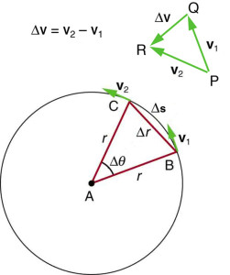
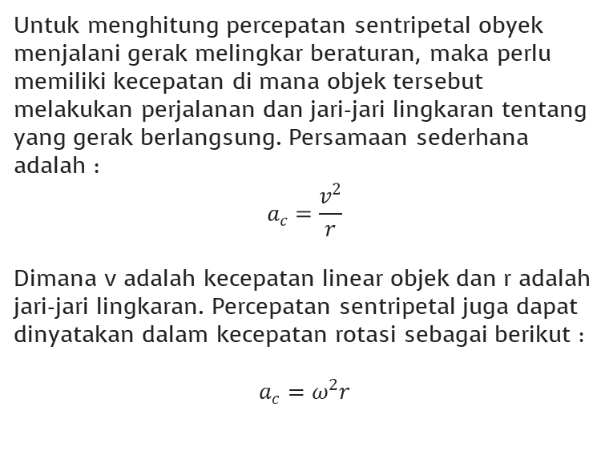
Percepatan sentripetal
Untuk menghitung percepatan sentripetal obyek menjalani gerak melingkar beraturan, maka perlu memiliki kecepatan di mana objek tersebut melakukan perjalanan dan jari-jari lingkaran tentang yang gerak berlangsung. Persamaan sederhana adalah :
$$a_{c}=\frac{v^{2}}{r}$$
Dimana v adalah kecepatan linear objek dan r adalah jari-jari lingkaran. Percepatan sentripetal juga dapat dinyatakan dalam kecepatan rotasi sebagai berikut :
$$a_{c}=ω^{2}r$$
FOTO

Slide 9
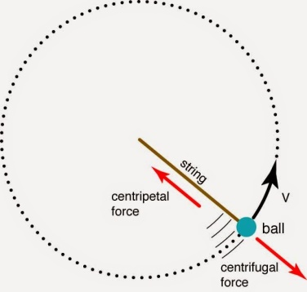

Gaya Sentripetal
Persamaan untuk gaya sentripetal adalah sebagai berikut:
$$F_{s}=\frac{{mv}^{2}}{r}$$
Melihat kembali ke atom di Newton Hukum Kedua (Percepatan), kita dapat melihat bahwa percepatan sentripetal adalah:
$$a_{s}=\frac{v^{2}}{r}$$

Slide 10
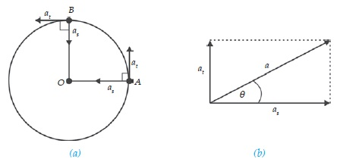
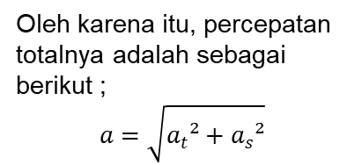
Gerak melingkar berubah beraturan
Gerak melingkar dengan kecepatan yang berubah. Jika perubahan percepatan searah dengan kecepatan, maka kecepatannya akan meningkat. Jika perubahan percepatannya berlawanan arah dengan kecepatan, maka kecepatannya menurun.
Oleh karena itu, percepatan totalnya adalah sebagai berikut ;
$$a=\sqrt{a_{t}²+a_{s}²}$$

Slide 11
Thanks

